Slide 1
Эффект Зейгарник в интимных межличностных отношениях
Подготовили студенты 2 курса 2 группы медико-психологического факультета Бегель Анна Васильевна, Шаркевич Дмитрий Витальевич

Slide 2
Актуальность
Каждому человеку в жизни приходится общаться с людьми. Общение занимает одно из важнейших мест среди потребностей человека. Общение - это информационное и предметное воздействие, в процессе которого проявляются и формируются межличностные взаимоотношения. При взаимодействии людей друг с другом проявляются их личностные качества, отсюда и вытекают межличностные взаимоотношения. Важнейшая черта межличностных взаимоотношений - их эмоциональная основа, а это значит, что они возникают и складываются на основе определенных чувств, рождающихся у людей по отношению друг к другу. Эти чувства могут быть сближающими, объединяющими людей и разъединяющими их.

Slide 3
Отсутствие же общения в жизни человека приводит к состоянию одиночества, так же как отсутствие понимания и принятия в группе, коллективе и семье. В нашей работе мы рассматривали такой тип интимных межличностных отношений, как любовь, сексуальная любовь. Э. Фромм дает следующее абстрактное определение этой любви: это отношение между людьми, когда один человек рассматривает другого как близкого, родственного самому себе, отождествляет себя с ним, испытывает потребность в сближении, объединении; отождествляет с ним свои собственные интересы и устремления и, что весьма существенно, добровольно духовно и физически отдает себя другому и стремится взаимно обладать им.

Slide 4
Объект и предмет исследования
Объект: межличностные интимные отношения между людьми.
Предмет: проявление эффекта Зейгарник в интимных межличностных отношениях.

Slide 5
Цель и задачи исследования
Цель исследования: изучить тенденции и закономерности проявления эффекта Зейгарник в интимных межличностных отношениях.
Задачи:
1)Провести теоретическое изучение интимных межличностных отношений и эффекта Зейгарник;
2)Разработать анкету-опросник;
3)Изучить проявление эффекта Зейгарник в интимных межличностных отношениях.

Slide 6
Выборка исследования
Исследование проводилось среди лиц в возрасте от 16 до 27 лет в количестве 100 человек. В данной возрастной группе наиболее часто возникают интимные отношения, что и послужило основой для выбора.
16 - 18 лет – 20 человек;
19 - 21 лет – 68 человек;
22 - 24 лет – 6 человек;
25 - 27 лет – 6 человек.

Slide 7
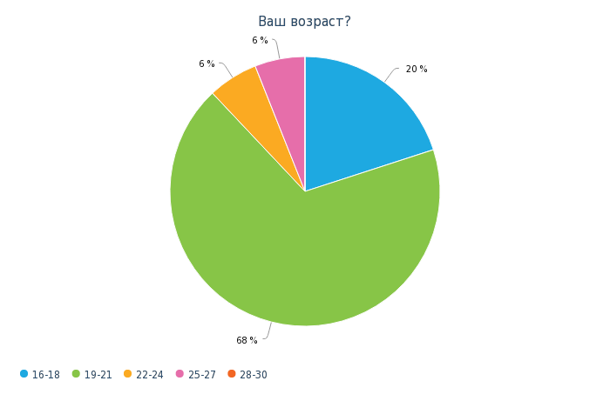

Slide 8
Методы исследования
Анкетирование
Анализ и синтез
Сравнение
Интерпритация

Slide 9
Теория
Эффект Зейгарник — психологический эффект, заключающийся в том, что человек лучше запоминает прерванные действия, чем завершённые. Зейгарник изучала данную закономерность в рамках нарушений мотивационного компонента памяти, впоследствии эффект приобрёл название, связанное с её именем. Исследования в этой области были темой дипломной работы Блюмы Вульфовны Зейгарник.

Slide 10
Феномен воспроизведения незавершённых действий также исследовался Куртом Левином. Согласно его Теории поля доступ к следам памяти облегчается при сохранении напряжённости, которая возникает в начале действия и не разряжается полностью при неполном его завершении. В его экспериментах творческую деятельность детей прерывали и предлагали им другое занятие. В случае нереализованности остатка потенциала дети при первой возможности стремились завершить неоконченное дело.

Slide 11
В среднем незавершённые действия у здоровых участников экспериментов вспоминались на 90 % лучше, чем завершённые. У больных шизофренией (простая форма) на 10 %, у больных эпилепсией на 80 %, а у больных с астеническим синдромом — на 20 %.

Slide 12
Практика
В результате проведенного опроса мы выяснили, что
На момент проведенного исследования в отношениях состояли или состоят 85% опрошенных, оставшиеся 15% не имели отношений вовсе.

Slide 13
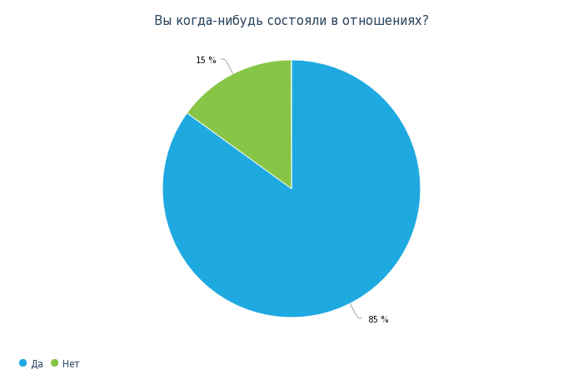

Slide 14
Находились в отношениях:
А)1-2 раза – 49% опрошенных;
Б)3-4 раза – 31% опрошенных;
В) 5 и более раз – 5% опрошенных;

Slide 15
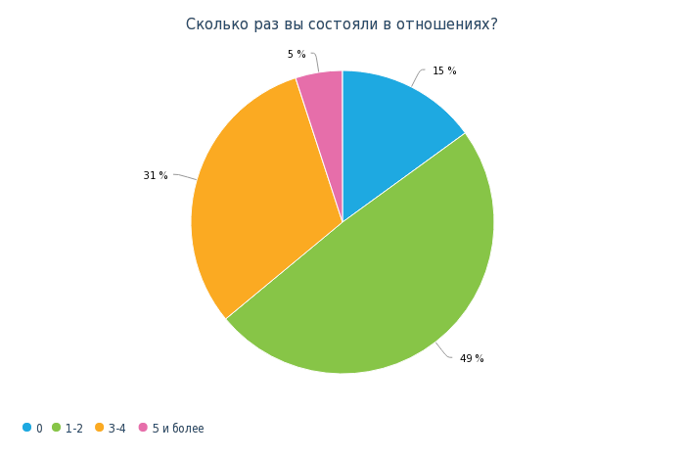

Slide 16
Имели отношения с одним и тем же партнером 38% опрошенных

Slide 17
В 50% случаев повторные отношения были успешны.

Slide 18
В результате анализа отдельных ответов мы выяснили, что чаще всего люди объясняли возвращение к партнеру
Тем, что продолжали любить их и после расставания – 38%
Эмоциональной привязанностью – 25%
«Привычкой» – 6%
Одиночеством – 6%
Надеждой на изменения в партнере – 3%.

Slide 19
Наши результаты показывают, что для межличностных отношений эффект Зейгарник слабо применим, так как большинство опрошенных не возвращались к своим партнерам после расставания, хотя возможно опросник не был составлен достаточно точно, что бы исключить людей для которых прерванные отношения не являлись незавершенным действием.

Slide 20
В сравнении с опытом Зейгарник, где возвращались к действиям в 86% случаев, наше исследование показало, что только в 38% случаев люди возвращаются к предыдущим партнёрам.

Slide 21
Наиболее интересными были причины возвращения к партнёру, так наиболее частой причиной являлась любовь, эмоциональная привязанность и привычка, первые две из, которых свидетельствуют о незавершенности действия и его эмоциональной окрашенностью, а третья говорит о феномене катексиса описанного З.Фрейдом, так как они возвращались к уже привычному способу удовлетворения своих потребностей.

Slide 22
Новая теория
Но давайте посмотрим на эту ситуации с другой стороны. Допустим что, то количество отрицательно ответивших на вопрос «Возвращались ли вы к своему бывшему партнеру?» действительно никогда даже и не задумывалось об этом. Но как мы знаем, эффект незавершенных действий может присутствовать во всех сферах жизни. Принимая это во внимание, следует другой вопрос: «Как часто мы выбираем в партнеры похожих людей, скажем, людей определенного типажа?» И действительно, нельзя исключать того факта, что многие люди, сами того не осознавая, выбирают себе в партнеры тех, кто не только имеет что-то подобно с ними, но и с предыдущими партнерами. И тут в дело вступает эффект Овсянкиной.

Slide 23
Эксперимент
Испытуемым предлагался ряд заданий. Под различными предлогами экспериментатор прерывала выполнение каждого из них. Затем делала вид, что не наблюдает за испытуемыми. В 86 % случаев участники эксперимента возвращались к выполнению незавершенных заданий.

Slide 24
Теория
Основой эффекта Овсянкиной является незавершенное действие. Следующая трудность именно и состояла в том, чтобы понять какие отношения можно считать незавершенными.
Обратимся вновь к теории. «Зейгарник и Овсянкина изучали данную закономерность в рамках нарушений мотивационного компонента памяти.» Путем несложных умозаключений приходим к выводу: «Действие считается завершенным, если в результате его достигнута цель, а это значит, что и отношения между партнерами считаются завершенными, если достигнута та цель, которую они ставили перед собой и этими отношениями». В случае, если эта цель не достигнута, человек продолжит поиски средств и методов ее достижения. Но как же это может быть связано с выбором похожих друг на друга партнеров?

Slide 25
Третий и один из самых сложных вопросов в рамках данной подтемы работы по незавершенным действиям. Исходя из вывода по второму вопросу, а именно вопросу о цели отношений, не стоит забывать, что цели могут меняться в зависимости от возраста, социального статуса, пережитого опыта и других факторов, от, например, мелких, малозначимых, до более глобальных и осознанных.

Slide 26
Наша задача именно и состояла в том, чтобы понять, произошла ли смена цели. Для решения этой проблемы, было решено ввести в анкетирование такое понятие как «лидирующий критерий», т. к. не каждый человек сам осознавал, достиг ли он цели в своих предыдущих отношениях, и существовала ли она вообще. Поэтому вместо абстрактных понятий, таких как любовь, симпатия и тому подобное, было решено выделить несколько «признаков», на которых наиболее часто и базировались более «высокие чувства».

Slide 27
Варианты лидирующих критериев:
"Родственная душа" (психологический и эмоциональный комфорт)
Физическая симпатия
Социальный статус партнера
Материальная обеспеченность партнера
Создание семьи (комплекс из нескольких вышеизложенных вариантов)

Slide 28
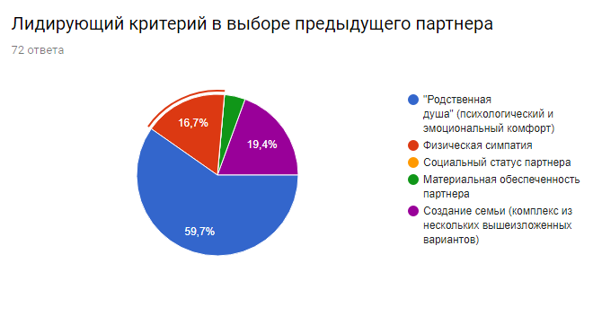

Slide 29
Следующей задачей стояла дифференциация по признаку «Сменился ли лидирующий критерий», благодаря которой участников можно было подразделить на две группы: люди, сменившую цель отношений (а значит предыдущая цель была достигнута, завершенное действие, отсеивание, хотя их так же можно было отнести к группе людей с замещением, но в этом случае рассматривалось бы замещение цели, а не замещение партнера), и люди, оставившие предыдущую цель (незавершенное действие).

Slide 30
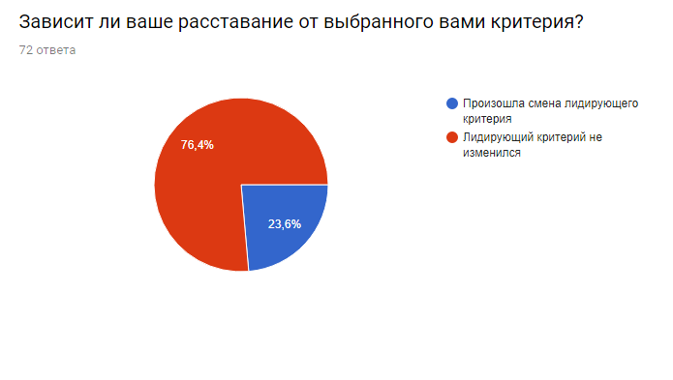

Slide 31
Последний этап работы включал в себя дифференцировку оставшихся людей, на 2 группы: группы, у которой наблюдалось незавершенное действие без замещения, и группы, у которой наблюдалось замещение.

Slide 32
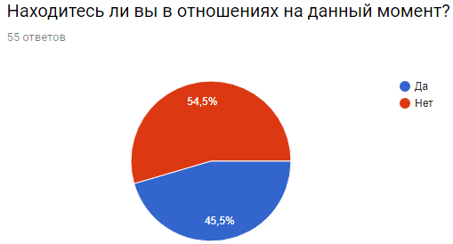

Slide 33
Итоги нового исследования
Итогом всей работы являлось сопоставление ответов с типами замещения.
Овсянкиной были выделены следующие типы замещения:
1. Эквивалентные. Напряжение устраняется, насыщаясь схожим по цели действием. Например, вместо того, чтобы отдохнуть на Кавказе, человек отдохнул в Крыму. В нашем случае это ответ «да,полностью».
2. «Часть вместо целого». Человек действует в направлении первоначальной цели, но целевое действие так и не совершается. Например, человек намерен зайти в магазин, но, забыв о намерении, тем не менее, проходит по улице, на которой расположен магазин. В нашем случае это ответ «да, частично»
3. Нереальные символические решения. Возникают, когда в реальности решение недостижимо. В нашем случае это ответ «не уверен».

Slide 34
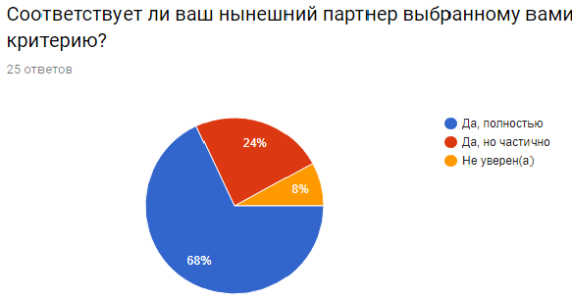

Slide 35
Выводы
Было проведено теоретическое изучение интимных межличностных отношений и эффекта Зейгарник, а так же эффекта Овсянкиной

Slide 36
Выводы
2. Было разработано два опросника, благодаря которым можно выявить проявление эффекта Зейгарник и эффекта Овсянкиной в интимных межличностных отношениях

Slide 37
Выводы
3. Было изучено проявление эффекта Зейгарник и эффекта Овсянкиной в интимных межличностных отношениях.
4.Эффект Зейгарник слабо выражен в интимных межличностных отношениях, а ведущий тип замещения – эквивалентное

